Slide 1
Особенности проведения лабораторных работ в курсе физики основной и старшей школы (Занятие 3)

Slide 2
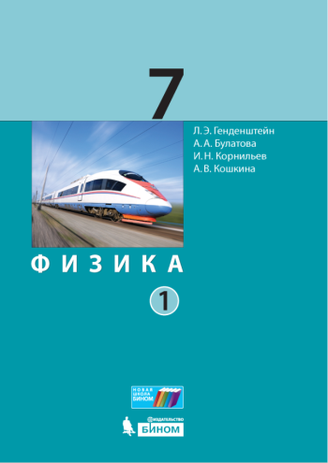
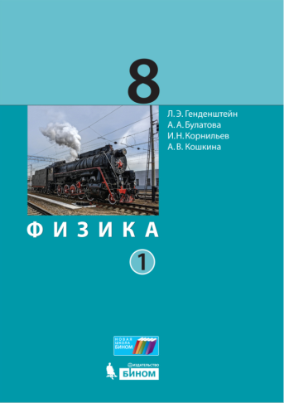

Slide 3
Готовятся к печати тетради для лабораторных работ для 10 и 11 классов

Slide 4
Сверим наши планы на сегодня
10 класс
1*) Изучение движения тела, брошенного горизонтально
2) Определение начальной кинетической энергии и начального импульса тела по тормозному пути
3) Нахождение изменения механической энергии с учётом действия силы трения скольжения
11 класс
1) Изучение колебаний пружинного маятника
Лабораторный практикум
Исследование равноускоренного движения без начальной скорости

Slide 5
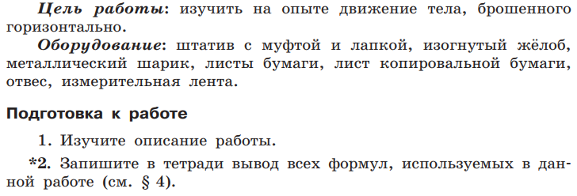
Лабораторная работа Изучение движения тела, брошенного горизонтально

Slide 6
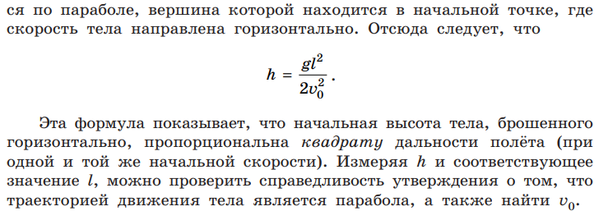
Лабораторная работа Изучение движения тела, брошенного горизонтально

Slide 7
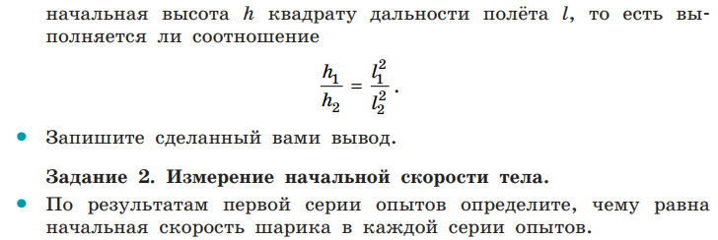
Лабораторная работа Изучение движения тела, брошенного горизонтально

Slide 8
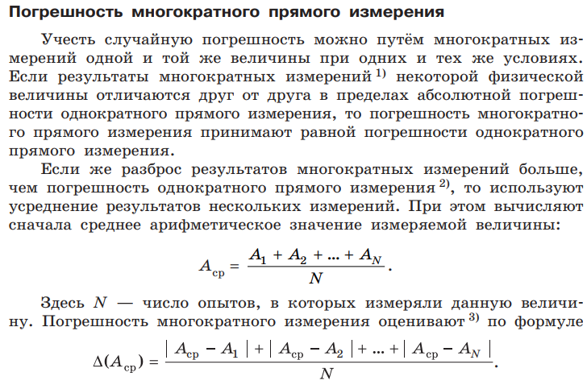
Лабораторная работа Изучение движения тела, брошенного горизонтально

Slide 9
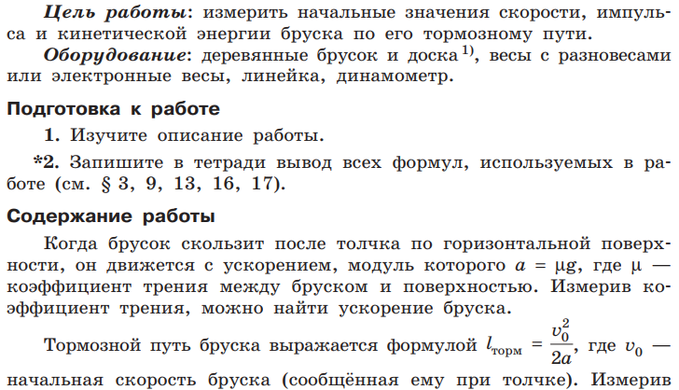
Лабораторная работа Определение начальной кинетической энергии и начального импульса тела по тормозному пути

Slide 10
Лабораторная работа Определение начальной кинетической энергии и начального импульса тела по тормозному пути

Slide 11
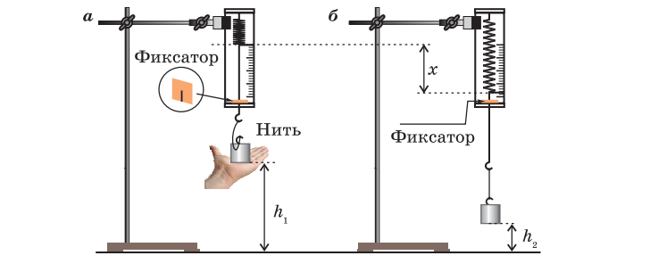
Лабораторная работа Нахождение изменения механической энергии с учётом действия силы трения скольжения пути

Slide 12
Лабораторная работа Нахождение изменения механической энергии с учётом действия силы трения скольжения пути

Slide 13
Лабораторная работа Нахождение изменения механической энергии с учётом действия силы трения скольжения пути

Slide 14
Лабораторная работа Нахождение изменения механической энергии с учётом действия силы трения скольжения пути

Slide 15
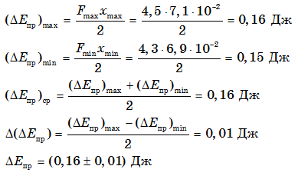
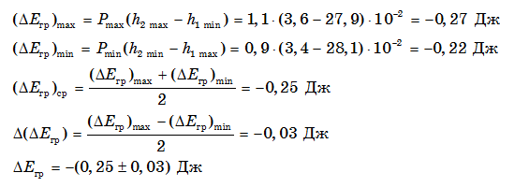
Лабораторная работа Нахождение изменения механической энергии с учётом действия силы трения скольжения пути

Slide 16
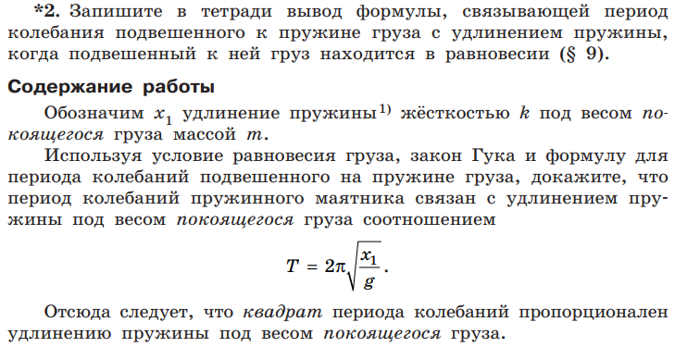
Лабораторная работа Изучение колебаний пружинного маятника

Slide 17
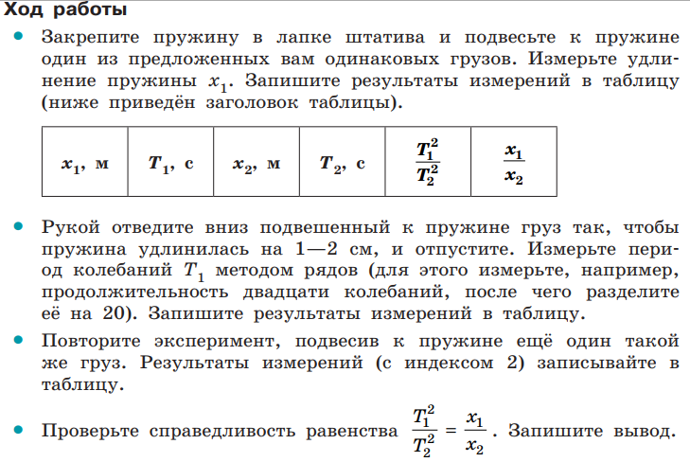
Лабораторная работа Изучение колебаний пружинного маятника

Slide 18
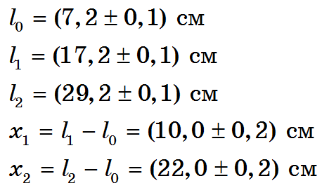
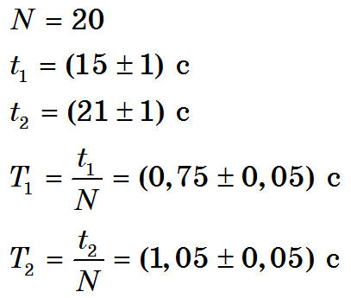
Лабораторная работа Изучение колебаний пружинного маятника

Slide 19
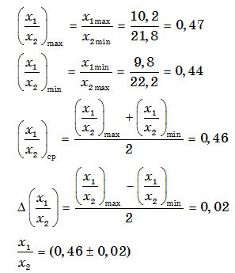
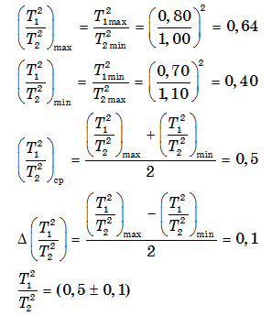
Лабораторная работа Изучение колебаний пружинного маятника

Slide 20
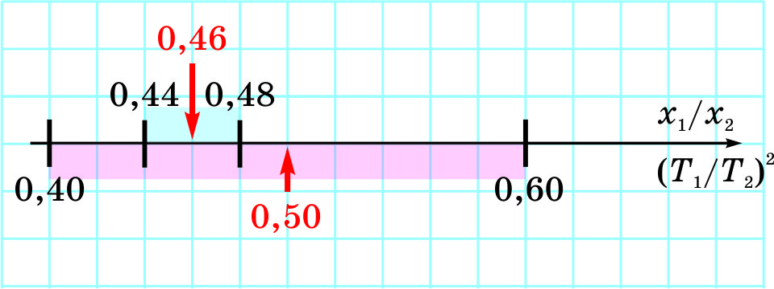
Лабораторная работа Изучение колебаний пружинного маятника

Slide 21
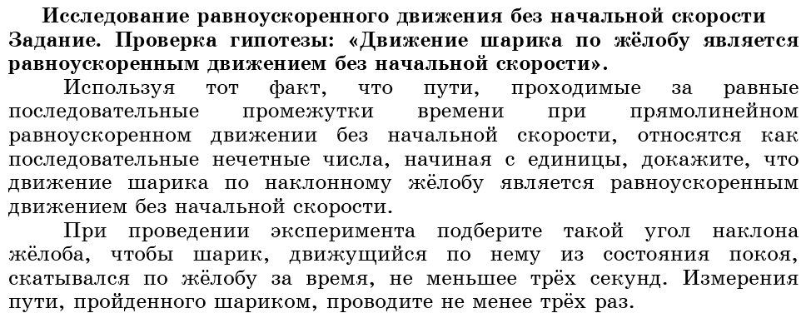
Лабораторный практикум Исследование равноускоренного движения без начальной скорости

Slide 22
Сайт «БИНОМ. Лаборатория знаний»
lbz.ru
Ждём Вас на наших вебинарах!
До новых встреч!

